Slide 1
Археолошко налазиште Медијана
Гимназија „Светозар Марковић“
Николина Биволаревић

Slide 2
Основне информације
Медијана је билa предграђе античког града Наисуса, које је изграђено крајем III и почетком IV века током владавине римског цара Константина Великог. Данас је Медијана постамент римске моћи, где се могу видети остаци раскошне виле, две ранохришћанске цркве, делови житнице, војничких барака и водоторњева. Посетиоци такође могу видети и подне мозаике, који дочаравају део раскоши ове јединствене царске резиденције.

Slide 3
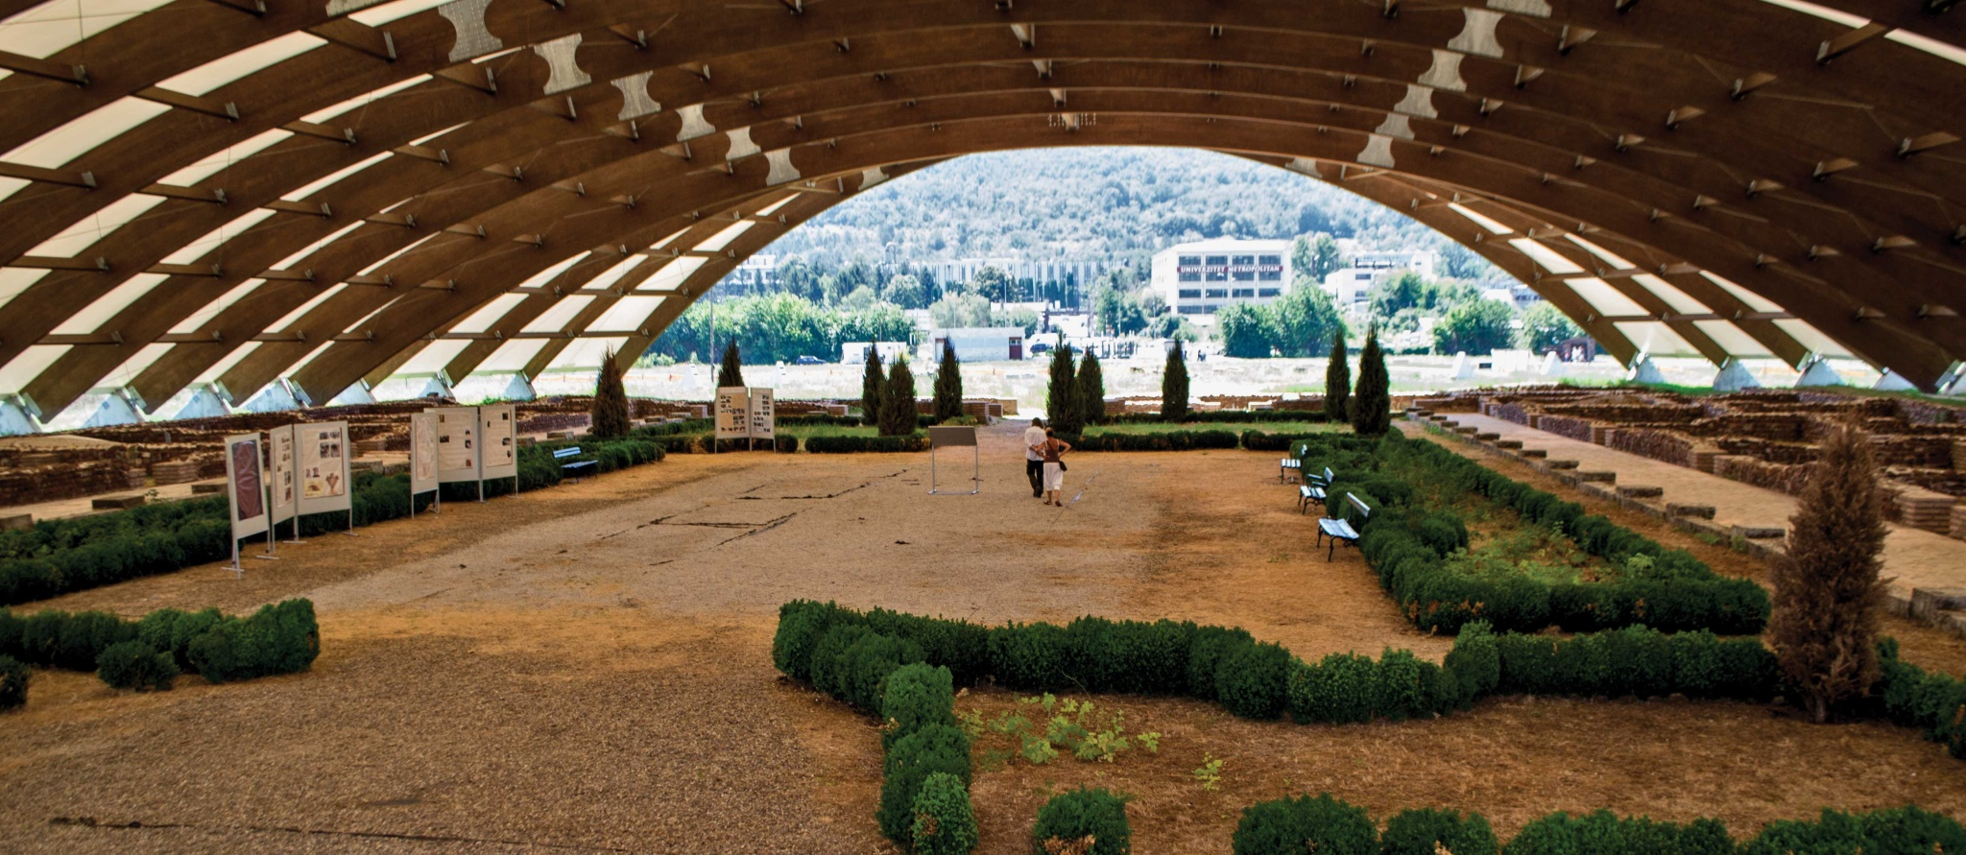
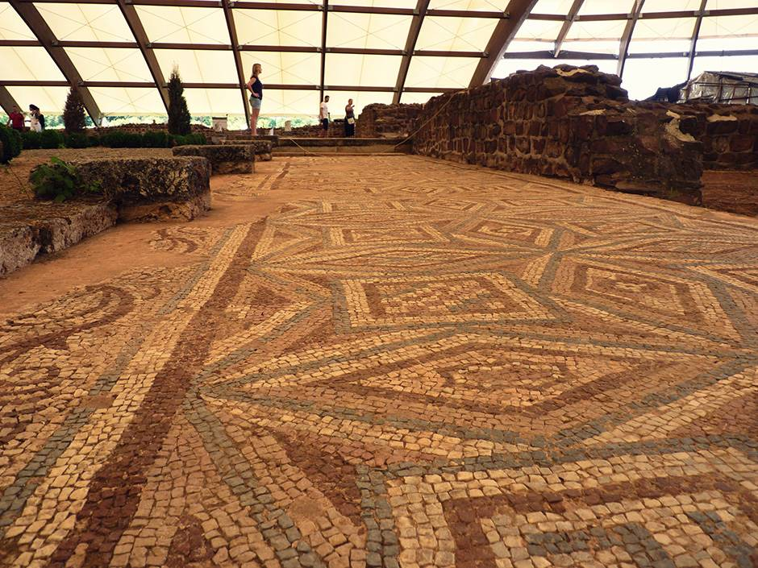

Slide 4
Историја насеља
Медијана је изграђена на левој обали Нишаве, поред путног правца Via militaris. Налазила се између урбаног Наисуса и термалних извора Нишке Бање.
Током IV века Наисус престаје да буде привлачно место за живот његовим имућнијим грађанима, тако да они све више времена проводе на својим имањима на Медијани. Тамо су градили виле за одмор и уживање. Виле постају места за луксузан живот ван града.

Slide 5
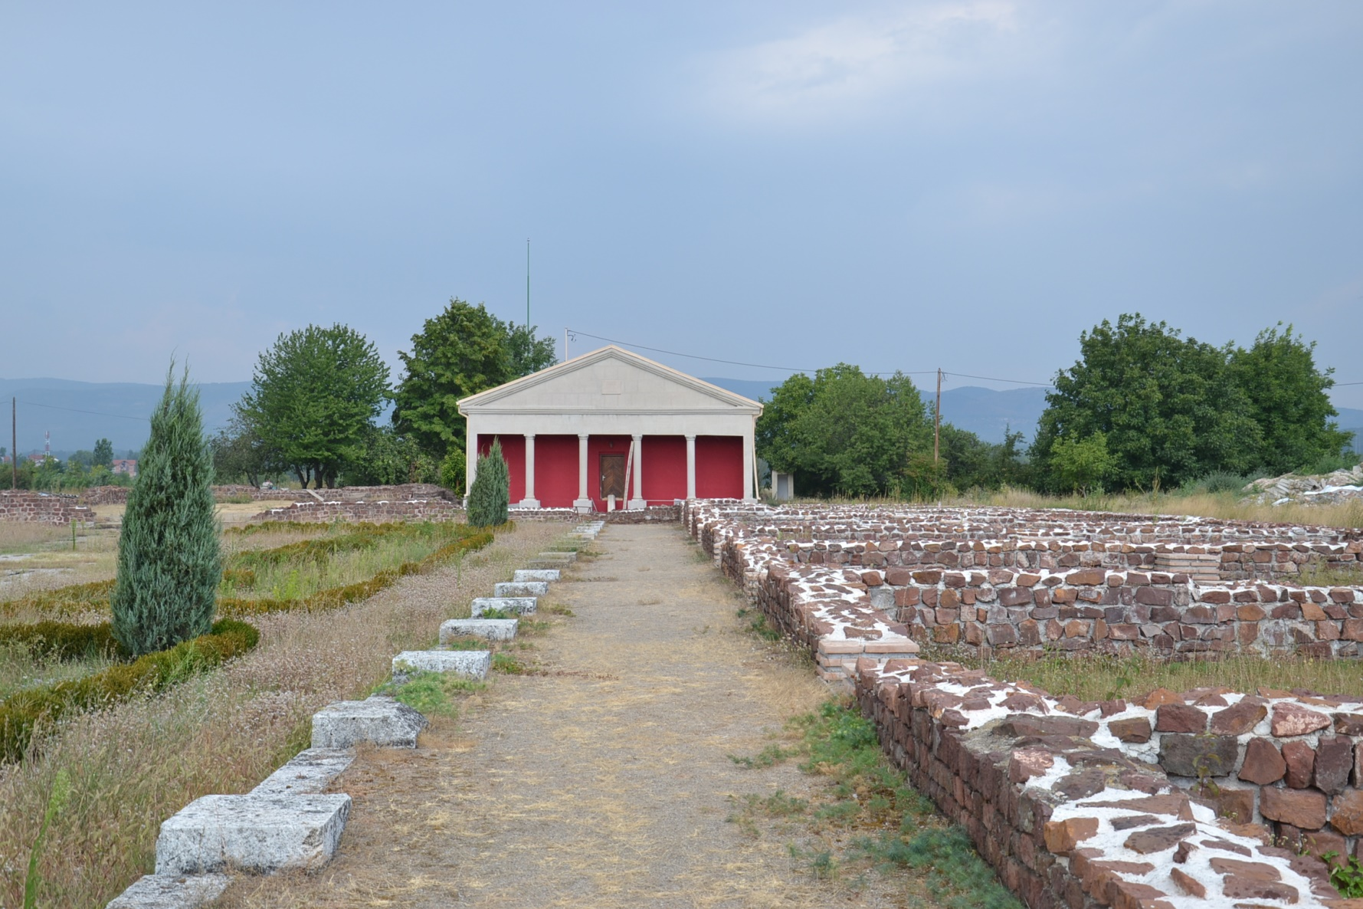

Slide 6
Садржај налазишта
Централно место на Медијани заузима вила, највероватније изграђена према налогу Константина Великог, како би себи, члановима своје породице и царским службеницима створио услове за боравак током посете Наисусу.
Цео комплекс виле био је ограђен високим зидом, а површина је била поплочана мозаицима. Већина мозаика имала је геометријске мотиве. Два мозаика која су најбоље очувана су мозаици са фигуралним приказима митолошког божанства Флувиуса и глава Медузе.

Slide 7
ХВАЛА НА ПАЖЊИ!

